Slide 1
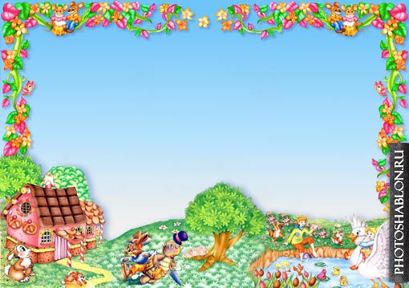
сказок
Интерактивная игра для детей
средней группы
«По страницам любимых сказок»
Составила: восптитатель МАДОУ детский сад №1
Кутлубаева З М

Slide 2
Цель. обобщение и систематизация знаний по прочитанным сказкам.
Задачи. 1. Активизировать знания детей о сказках и сказочных героях.
2. Способствовать развитию речи, внимания , памяти с помощью заданий.
3.Воспитывать дружеские отношения при выполнение заданий.
Правила. Надо найти картинку
Ход игры. Нажимаем один ответ, при неверном ответе ход переходится к другому игроку.

Slide 3
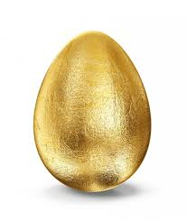
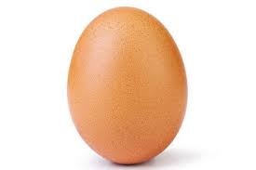
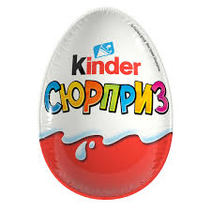
Какое яйцо снесла Курочка Ряба?

Slide 4
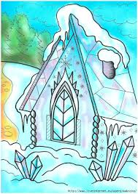
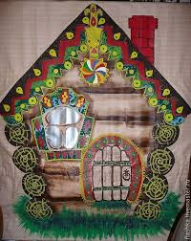
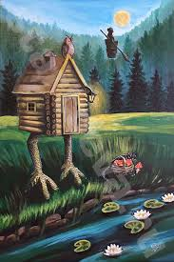
Какая избушка была у лисы?

Slide 5
Какая избушка была у зайца?

Slide 6
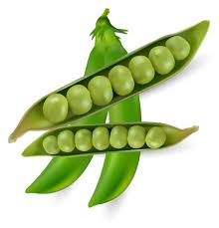
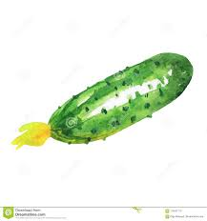
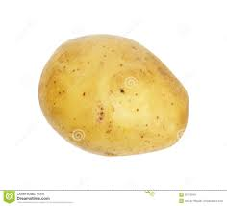
Что помешало героине сказки выспаться?

Slide 7
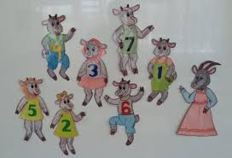
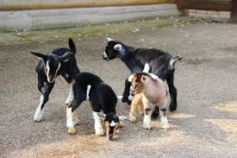
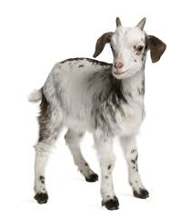
Сколько было деток у мамы козы?

Slide 8
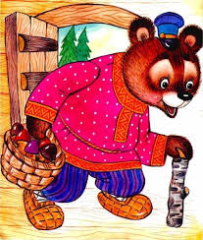
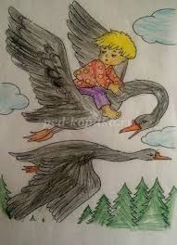
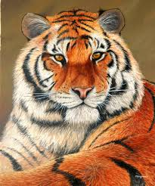
Кто в корзине Машу нес? Кто садился на пенёк и хотел съесть пирожок?

Slide 9
Спасибо! Молодцы!

